Slide 1

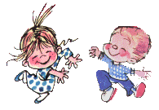
Классный час в 4 классе
Дорогою добра
Выполнила : учитель начальных классов МБОУ СОШ №1 г. Горбатов Веретенникова Ирина Павловна.

Slide 2

Сделаем мир добрее.
Добрым быть совсем, совсем не просто.
Не зависит доброта от роста.
Не зависит доброта от света.
Доброта не пряник, не конфета.

Slide 3
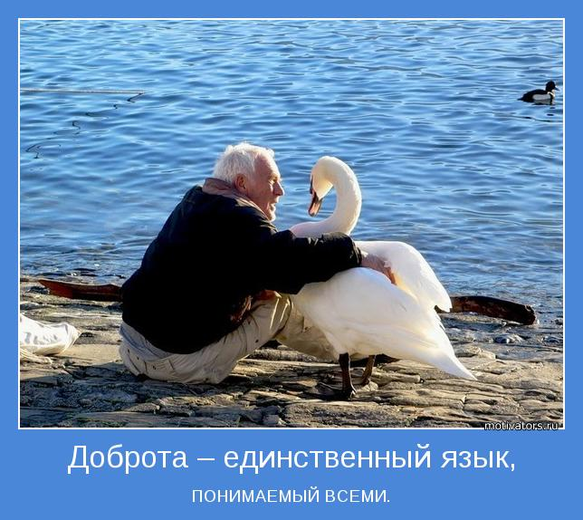
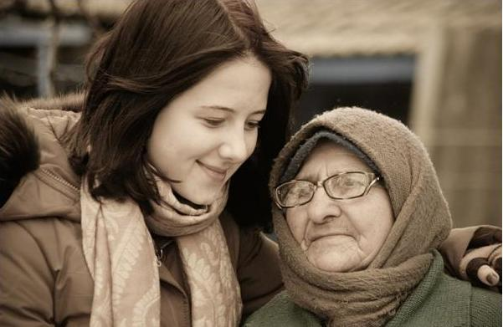
В словаре Сергея Ивановича Ожегова слово «доброта» определяется, как «отзывчивость, душевное расположение к людям, стремление делать добро другим». Доброта - всё положительное, хорошее, полезное.

Slide 4
Словарь
добросердечный - это человек, обладающий добрым сердцем, ласковый
добродушный - добрый и мягкий по характеру, незлобный
доброжелательный - желающий добра
добропорядочный - приличный, достойный одобрения
добронравный - отличающийся хорошим поведением, хорошим нравом
добросовестный - честно выполняющий свои обязанности

Slide 5
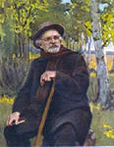
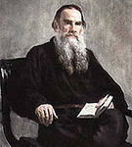
Писатели о доброте
Михаил Пришвин писал: «Доброта - это солнце, которое согревает душу человека».
Лев Николаевич Толстой говорил: «Доброта. Вот качество, которое я желаю приобрести больше всех других».

Slide 6

Работа в группах
Игра «Собери пословицы»

Slide 7

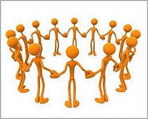
Объяснялки
Как вы понимаете смысл пословиц ?
1 группа «Без добрых дел нет доброго имени»
2 группа «Не одежда красит человека, а его
добрые дела»
3 группа: «Доброе слово лечит, а злое калечит»

Slide 8
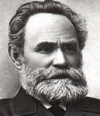
Значение слова
Русский учёный Павлов сказал: «Словом можно убить, словом можно воскресить». Слово имеет очень важное значение в жизни человека.

Slide 9
Жестокость. Зло.
Ролик закачан в видео на моём сайте

Slide 10

Волшебные сады

Slide 11
Добрый ли ты человек?
От 4до 8- Доброта- вопрос случая. Добры вы далеко не со всеми. Надо стараться быть добрее со всеми, чтобы люди не обижались.
Больше 8 – Вы добрый человек, умеете общаться с людьми. Так держать.

Slide 12
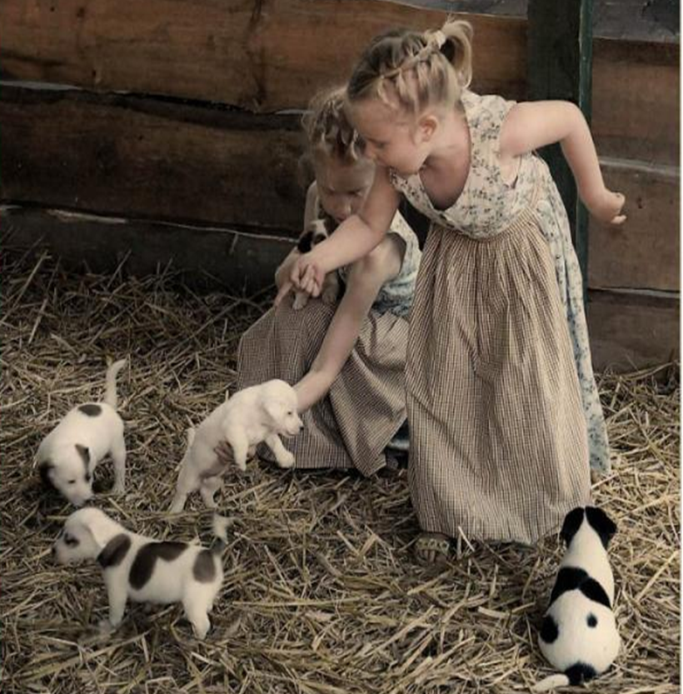
Правила доброты
• Делись последним с другом.
• Помогай людям
• Защищай слабого
• Не завидуй
• Прощай ошибки другим

Slide 13

Игра «Цветик-семицветик»

Slide 14
Вывод
Доброта важнее и нужнее всех человеческих качеств

